Slide 1
03.10.2022
Тема уроку. Розв’язання найпростіших показникових рівнянянь

Slide 2
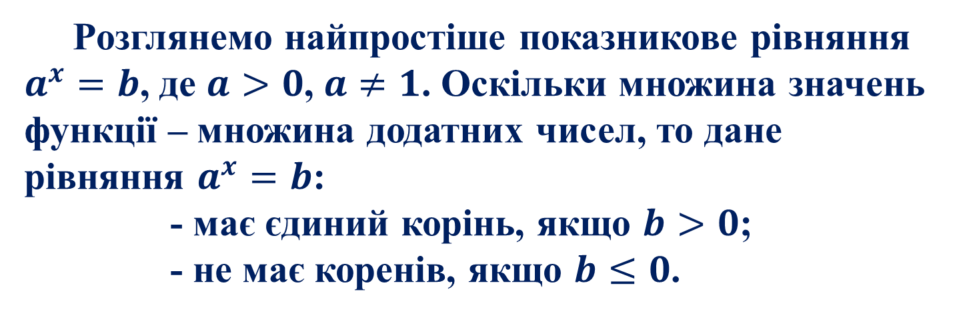
Показниковими називають рівняння, в яких невідоме (змінна) входить лише у показник степеня (а основа цього степеня не містить змінної).
Розглянемо найпростіше показникове рівняння $a^{x}=b$, де $a>0$, $a≠1$. Оскільки множина значень функції – множина додатних чисел, то дане рівняння $a^{x}=b$:
- має єдиний корінь, якщо $b>0$;
- не має коренів, якщо $b≤0$.

Slide 3

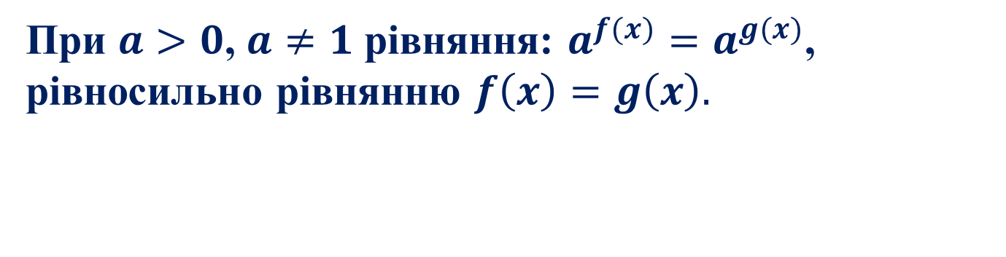
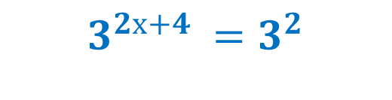
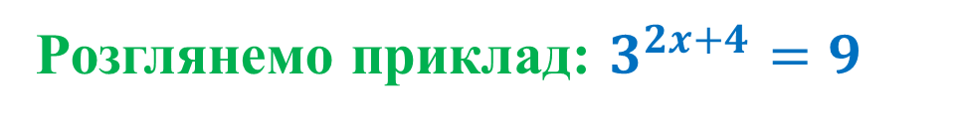
При $a>0$, $a≠1$ рівняння: $a^{f(x)}=a^{g(x)}$, рівносильно рівнянню $f\left(x\right)=g\left(x\right).$
Запишемо коротко це так:
$a^{f(x)}=a^{g(x)} ↔ f\left(x\right)=g\left(x\right)$
Розглянемо приклад: $3^{2x+4}=9$
$$3^{2х+4 }=3^{2}$$
2х+4 = 2
2х = -2
х = -1

Slide 4
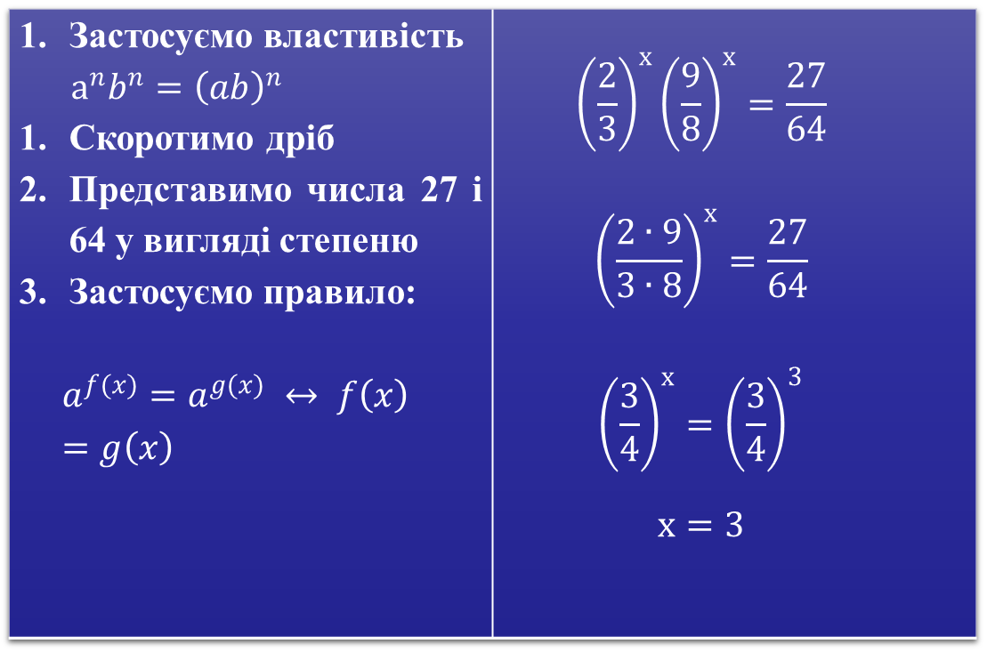
Спосіб зведення до спільної основи

Slide 5
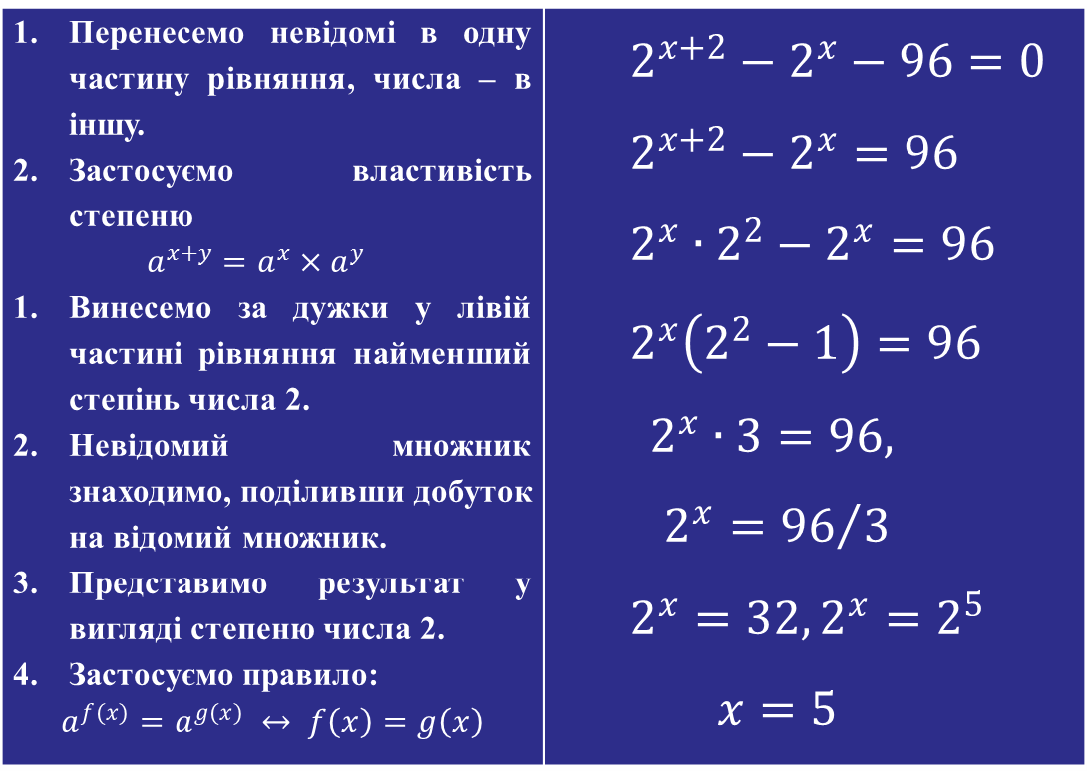
Спосіб винесення спільного множника за дужки

Slide 6
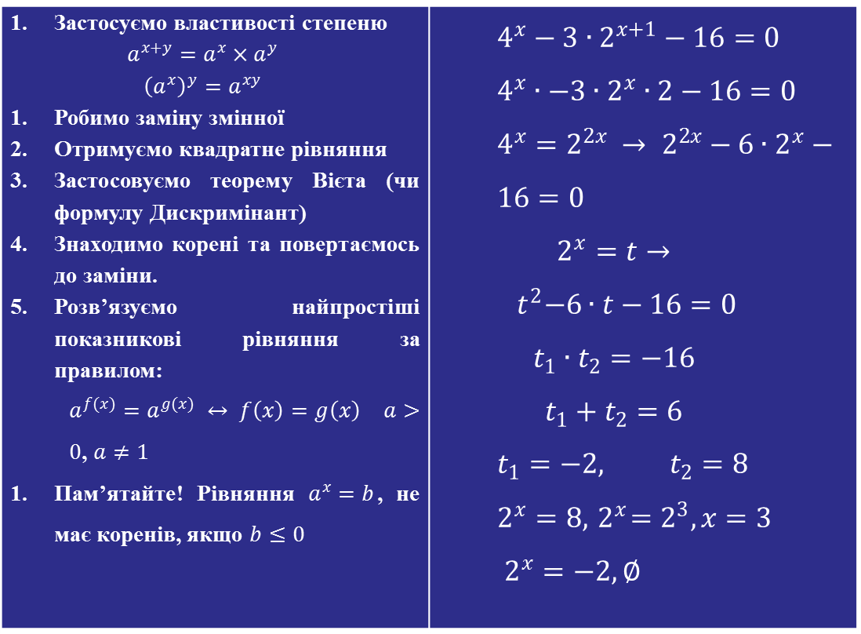
Спосіб приведення рівняння до квадратного шляхом заміни змінної

Slide 7
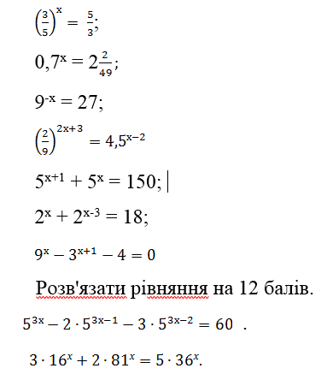
Домашнє завдання
1. Вивчити теоретичний матеріал (що таке показникові рівняння та алгоритм розв’язання різних видів)
2. Розв’язати наступні різнорівневі рівняння.
3. Пройти онлайн тест в формі ЗНО за посиланням https://naurok.com.ua/test/join?gamecode=1961350

Slide 8
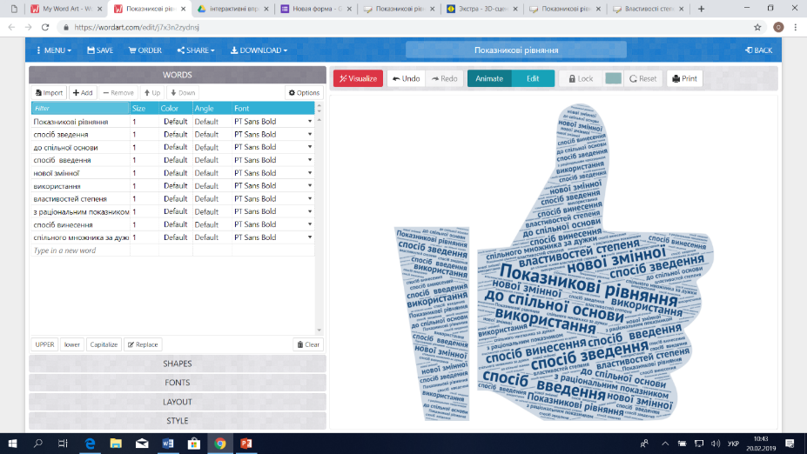

Slide 9
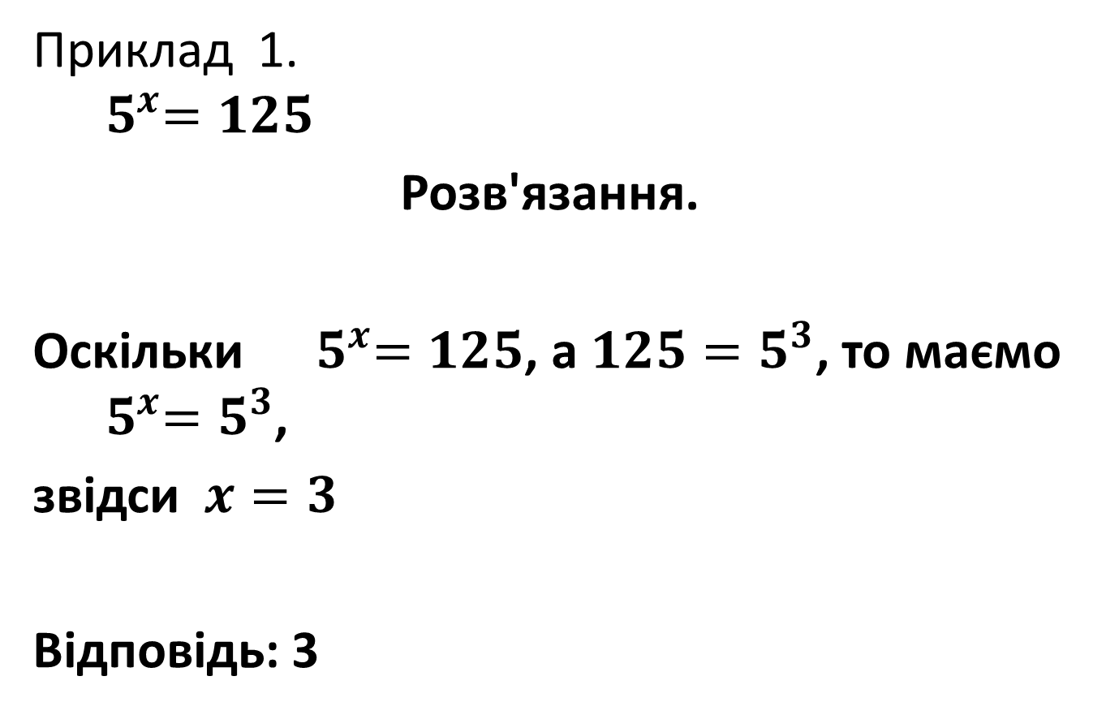
Розв'яжіть рівняння
Приклад 1.
$${ 5}^{x}=125$$
Розв'язання.
Оскільки${ 5}^{x}=125$, а $125=5^{3}$, то маємо ${ 5}^{x}=5^{3}$,
звідси $x=3$
Відповідь: 3

Slide 10
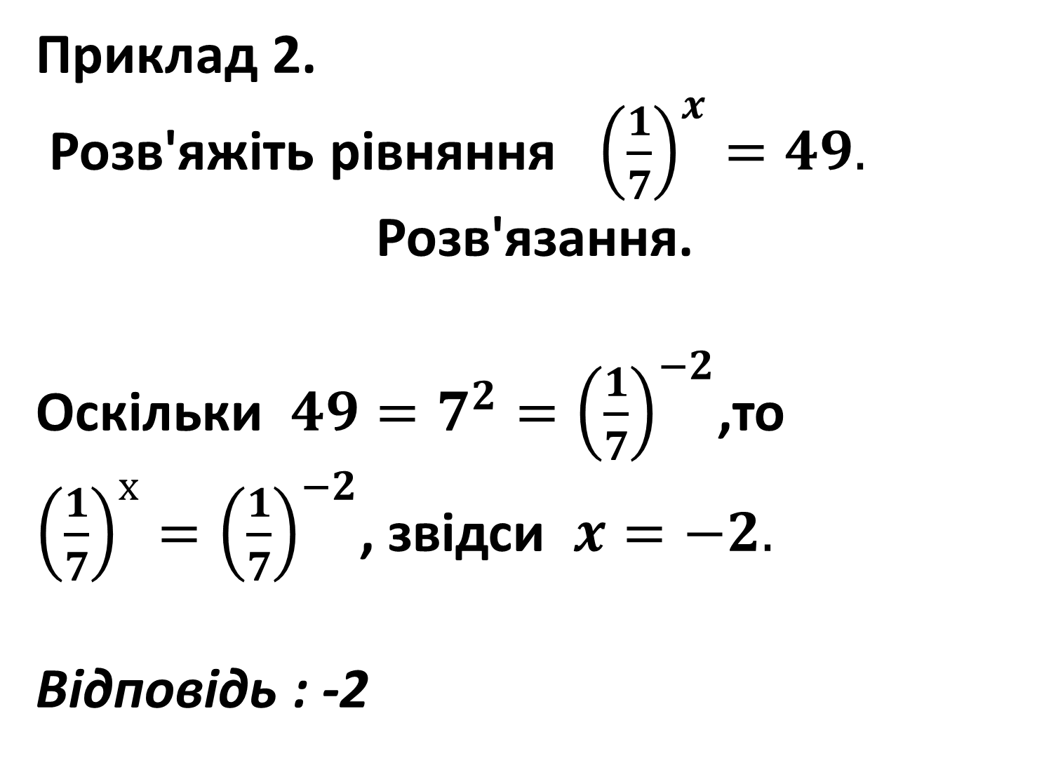
Приклад 2.
Розв'яжіть рівняння ${\left(\frac{1}{7}\right)}^{x}=49.$
Розв'язання.
Оскільки $49=7^{2}={\left(\frac{1}{7}\right)}^{−2}$,то ${\left(\frac{1}{7}\right)}^{х}={\left(\frac{1}{7}\right)}^{−2}$, звідси $x=−2.$
Відповідь : -2

Slide 11
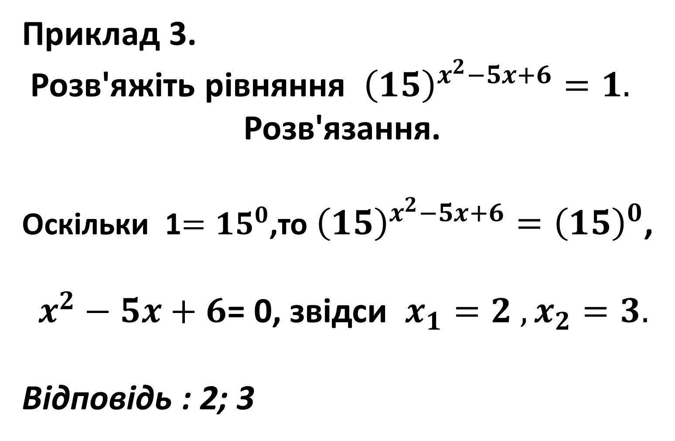
Приклад 3.
Розв'яжіть рівняння ${\left(15\right)}^{x^{2}−5x+6}=1.$
Розв'язання.
Оскільки 1$={15}^{0}$,то ${\left(15\right)}^{x^{2}−5x+6}={\left(15\right)}^{0}$,
$x^{2}−5x+6$= 0, звідси $x_{1}=2 ,x_{2}=3.$
Відповідь : 2; 3

Slide 12
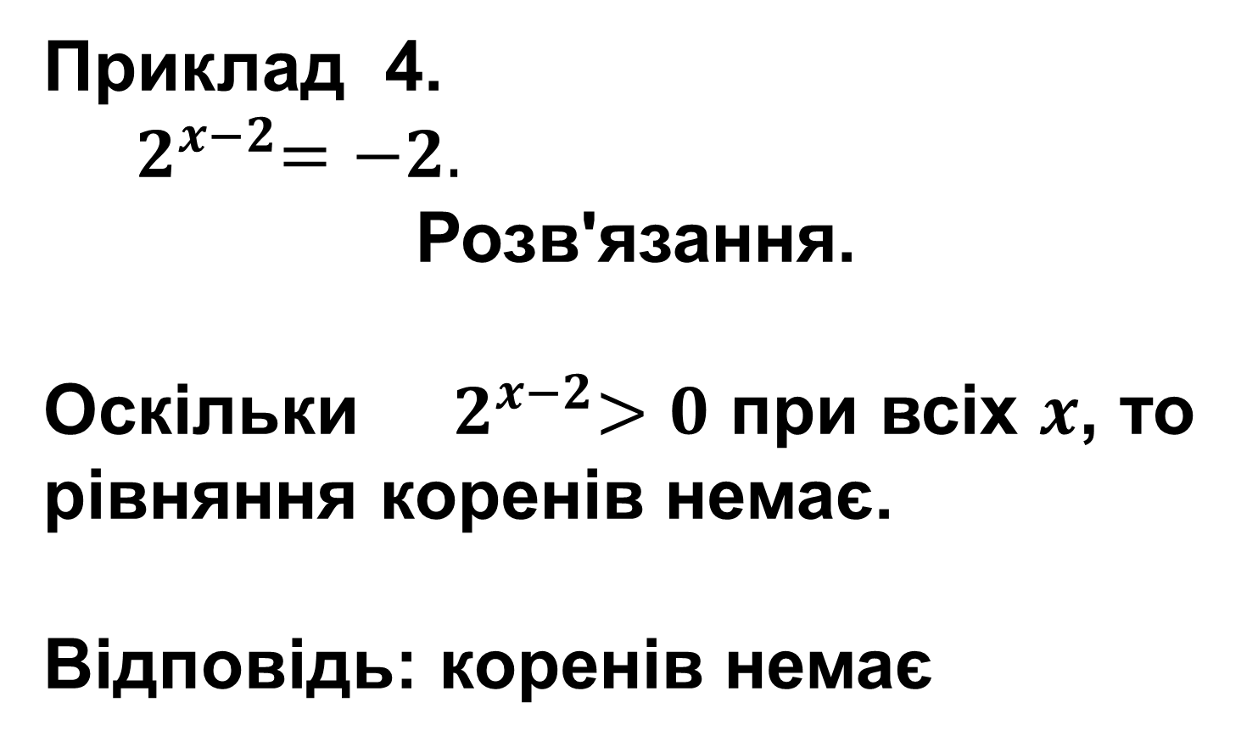
Приклад 4.
$${ 2}^{x−2}=−2.$$
Розв'язання.
Оскільки${ 2}^{x−2}>0$ при всіх $x$, то рівняння коренів немає.
Відповідь: коренів немає

Slide 13
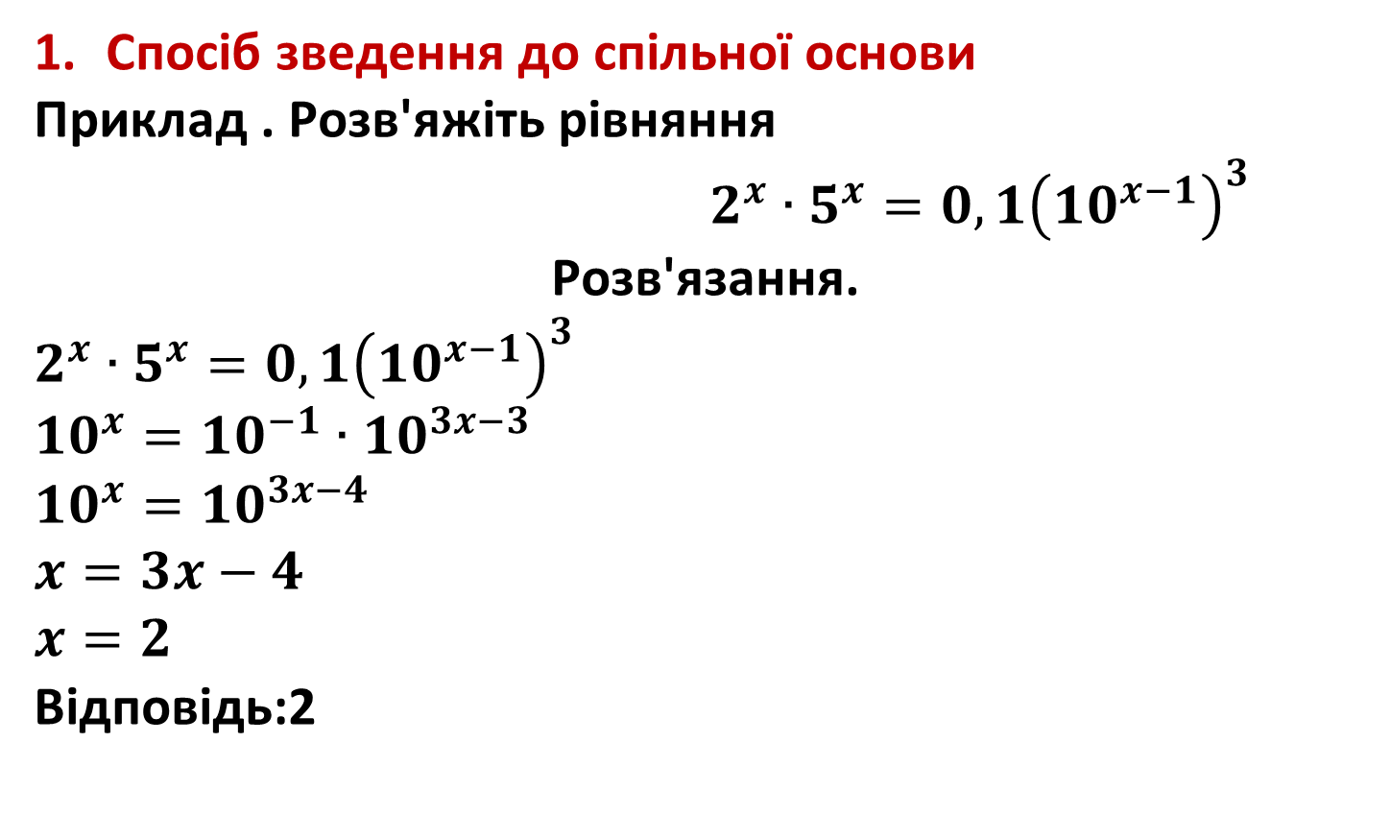
Способи розв'язування показникових рівнянь
Спосіб зведення до спільної основи
Приклад . Розв'яжіть рівняння
$2^{x}∙5^{x}=0,1{\left({10}^{x−1}\right)}^{3}$
Розв'язання.
$$2^{x}∙5^{x}=0,1{\left({10}^{x−1}\right)}^{3}$$
$${10}^{x}={10}^{−1}{∙10}^{3x−3}$$
$${10}^{x}={10}^{3x−4}$$
$$x=3x−4$$
$$x=2$$
Відповідь:2

Slide 14
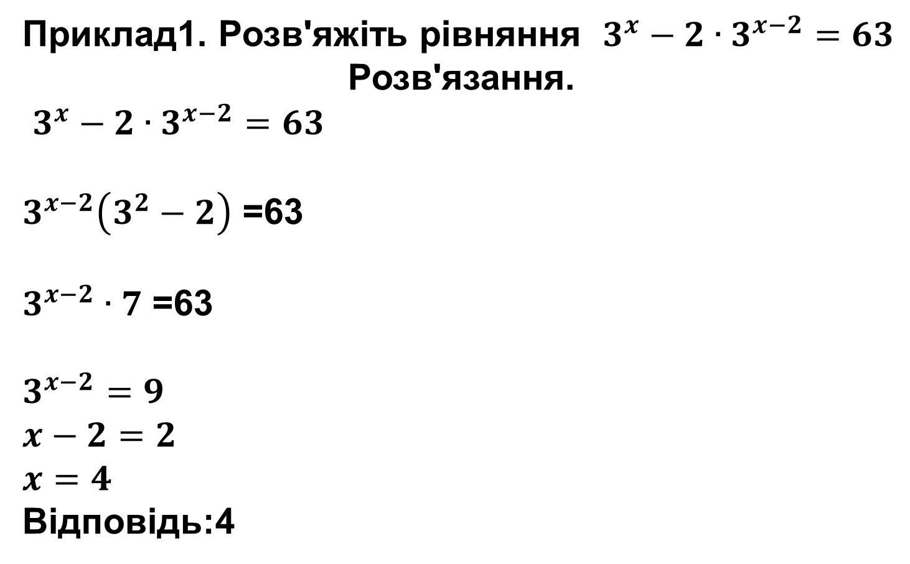
2. Спосіб винесення спільного множника за дужки
Приклад1. Розв'яжіть рівняння $3^{x}−2∙3^{x−2}=63$
Розв'язання.
$3^{x}−2∙3^{x−2}=63$
$3^{x−2}\left(3^{2}−2\right)$ =63
$3^{x−2}∙7$ =63
$$3^{x−2}=9$$
$$x−2=2$$
$$x=4$$
Відповідь:4

Slide 15
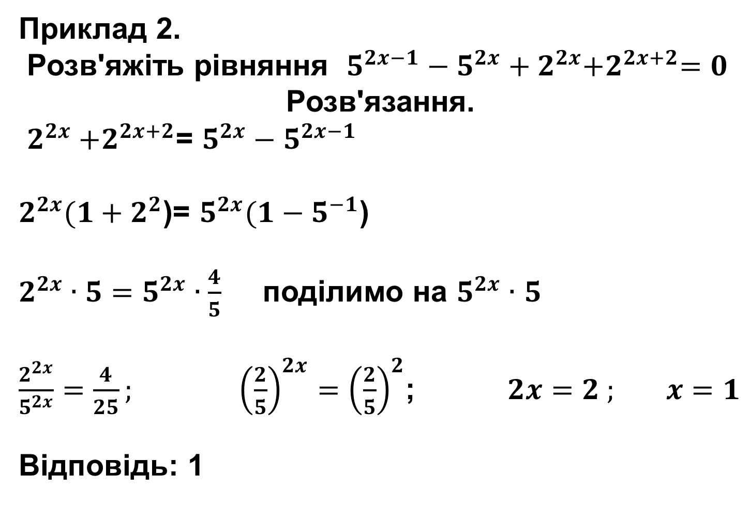
Приклад 2.
Розв'яжіть рівняння $5^{2x−1}−5^{2x}+2^{2x}{+2}^{2x+2}=0$
Розв'язання.
$2^{2x}{+2}^{2x+2}$= $5^{2x}−5^{2x−1}$
$2^{2x}{(1+2}^{2}$)= $5^{2x}(1−5^{−1}$)
$2^{2x}∙5=5^{2x}∙\frac{4}{5}$ поділимо на $5^{2x}∙$ $5$
$\frac{2^{2x}}{5^{2x}}=\frac{4}{25};$ ${\left(\frac{2}{5}\right)}^{2x}={\left(\frac{2}{5}\right)}^{2}$; $2x=2 ; x=1$
Відповідь: 1

Slide 16
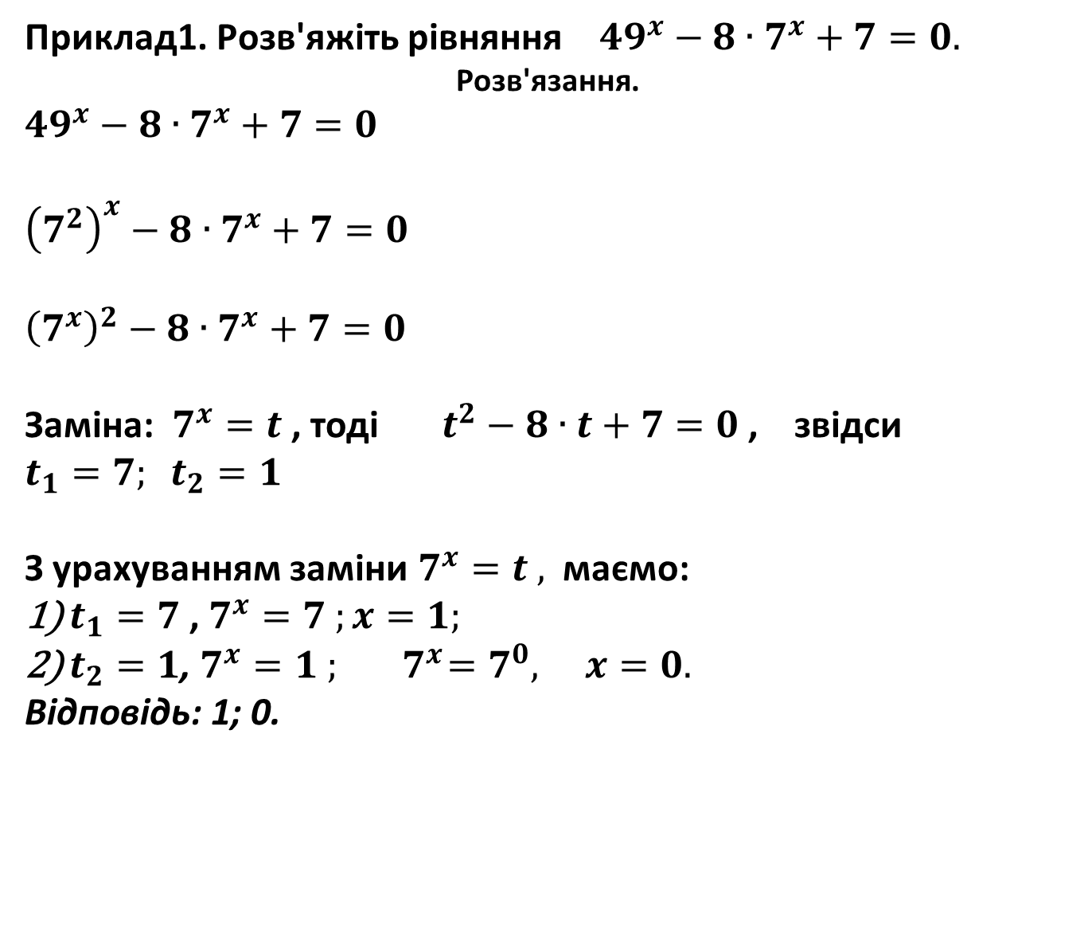
3.Спосіб зведення рівняння до квадратного
Приклад1. Розв'яжіть рівняння ${49}^{x}−8∙7^{x}+7=0.$
Розв'язання.
$${49}^{x}−8∙7^{x}+7=0$$
$${\left(7^{2}\right)}^{x}−8∙7^{x}+7=0$$
$${\left(7^{x}\right)}^{2}−8∙7^{x}+7=0$$
Заміна: $7^{x}=t$, тоді $t^{2}−8∙t+7=0$ , звідси $t_{1}=7; t_{2}=1$
З урахуванням заміни $7^{x}=t ,$ маємо:
$t_{1}=7$ , $7^{x}=7 ;x=1;$
$t_{2}=1$, $7^{x}=1 ;{ 7}^{x}=7^{0}, x=0.$
Відповідь: 1; 0.

Slide 17
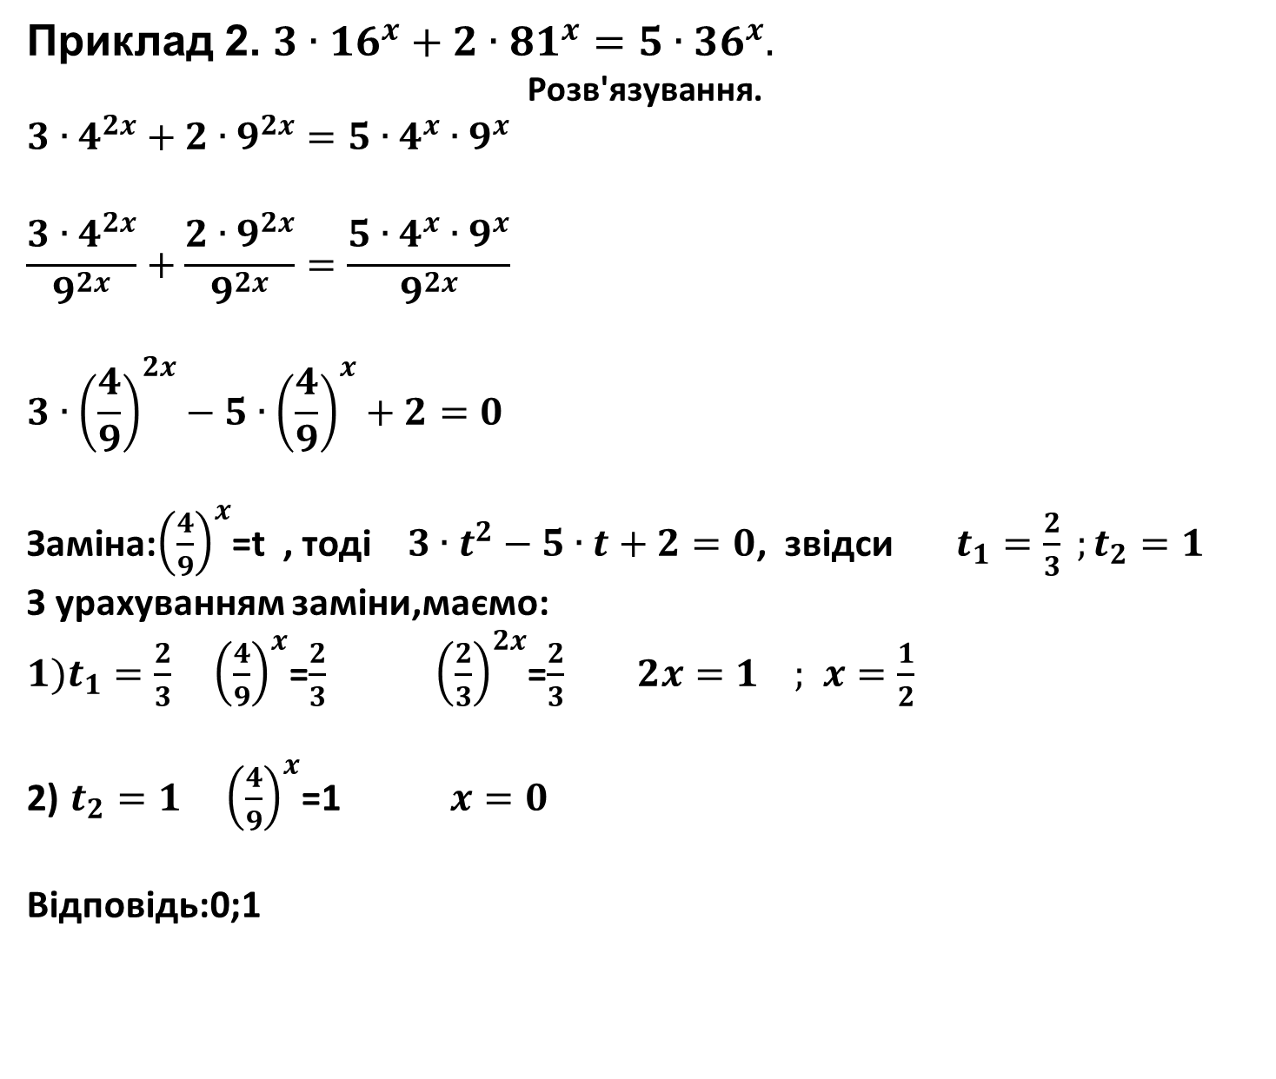
Приклад 2. ${3∙16}^{x}+2∙{81}^{x}=5∙{36}^{x}.$
Розв'язування.
$${3∙4}^{2x}+2∙9^{2x}=5∙4^{x}∙9^{x}$$
$$\frac{3∙4^{2x}}{9^{2x}}+\frac{2∙9^{2x}}{9^{2x}}=\frac{5∙4^{x}∙9^{x}}{9^{2x}}$$
$$3∙{\left(\frac{4}{9}\right)}^{2x}−5∙{\left(\frac{4}{9}\right)}^{x}+2=0$$
Заміна:${\left(\frac{4}{9}\right)}^{x}$=t , тоді $3∙t^{2}−5∙t+2=0$, звідси $t_{1}=\frac{2}{3} ;t_{2}=1$
З урахуванням заміни,маємо:
${1)t_{1}=\frac{2}{3} \left(\frac{4}{9}\right)}^{x}$=$\frac{2}{3}$ ${\left(\frac{2}{3}\right)}^{2x}$=$\frac{2}{3}$ $2x=1 ;$ $x=\frac{1}{2}$
2) $t_{2}=1$ ${ \left(\frac{4}{9}\right)}^{x}$=1 $x=0$
Відповідь:0;1

Slide 18
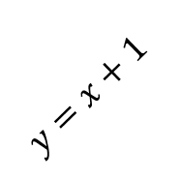
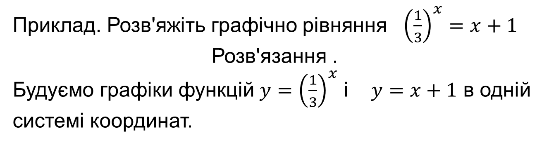


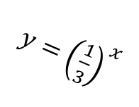
4.Графічний спосіб
Приклад. Розв'яжіть графічно рівняння ${\left(\frac{1}{3}\right)}^{x}=x+1$
Розв'язання .
Будуємо графіки функцій $y=$ ${\left(\frac{1}{3}\right)}^{x}$ і $y=$ $x+1$ в одній системі координат.
у
$y=$ $x+1$
Графіки функцій
$y=$ ${\left(\frac{1}{3}\right)}^{x}$ і $y=$ $x+1$ перетинаються в точці, абсциса якої $x$=о
1
$y=$ ${\left(\frac{1}{3}\right)}^{x}$
х
Відповідь: $x$=о

